Slide 1




Struktur dan Tata Kelola BUMN/BUMD/BUMDes
BUMN, BUMD, dan BUMDes memainkan peran strategis dalam pembangunan ekonomi Indonesia. Memahami struktur organisasi dan tata kelola yang baik sangat penting untuk mengelola perusahaan-perusahaan ini secara efektif.
Titi Darmi

Slide 2
Konsep Struktur Organisasi
Hierarki Jelas
Spesialisasi Fungsi
Koordinasi Terpusat
Struktur organisasi BUMN/BUMD/BUMDes memiliki garis komando yang jelas, dengan pembagian tugas dan tanggung jawab yang terstruktur.
Setiap bagian dalam organisasi memiliki fokus dan keahlian yang spesifik, mendukung efisiensi dan efektivitas operasi.
Struktur organisasi memfasilitasi koordinasi dan pengambilan keputusan yang terpusat, menjaga keselarasan strategis.

Slide 3

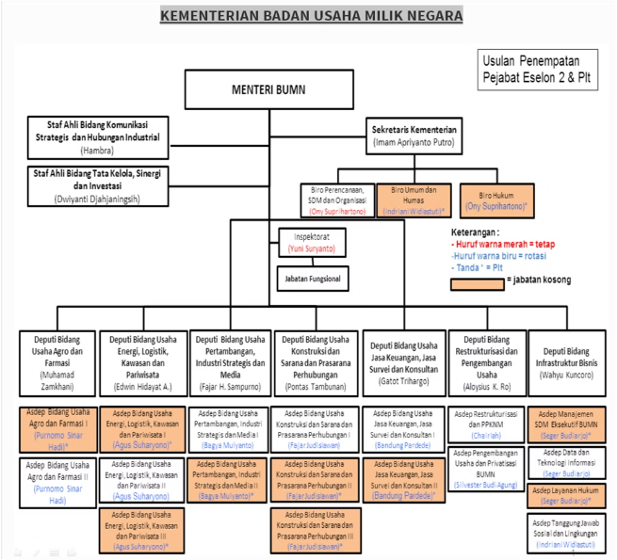
Struktur Organisasi BUMN/BUMD/BUMDes
1
Pemilik/Pemegang Saham
Pemerintah pusat atau daerah yang memiliki dan mengawasi BUMN/BUMD, atau masyarakat desa untuk BUMDes.
2
Dewan Komisaris/Pengawas
Mengawasi dan memberikan arahan strategis kepada manajemen.
3
Direksi/Pengelola
Bertanggung jawab atas operasional dan pengelolaan sehari-hari perusahaan.

Slide 4

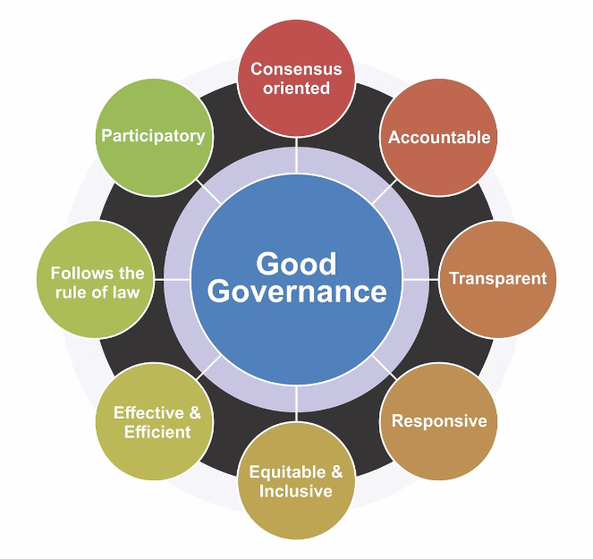
Tata Kelola Perusahaan yang Baik (Good Corporate Governance)
1
Transparansi
Keterbukaan informasi dan pengambilan keputusan yang akuntabel.
2
Akuntabilitas
Pertanggungjawaban yang jelas dari setiap level manajemen.
3
Tanggung Jawab
Kepatuhan terhadap peraturan dan kepedulian sosial-lingkungan.
4
Keadilan
Perlakuan yang adil terhadap pemangku kepentingan.

Slide 5

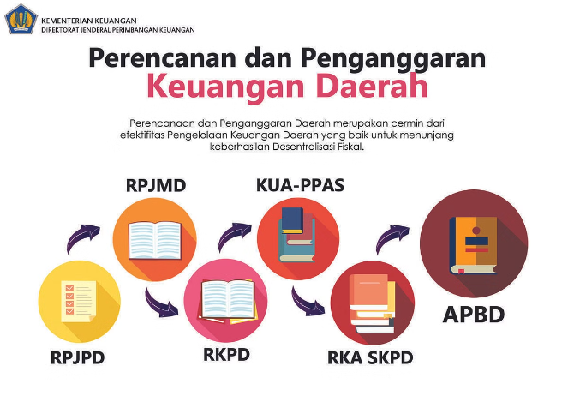
Perencanaan dan Penganggaran BUMN/BUMD/BUMDes
Perencanaan Strategis
Merumuskan visi, misi, dan tujuan jangka panjang yang selaras dengan kepentingan pemangku kepentingan.
Penganggaran Komprehensif
Menyusun anggaran yang mencakup seluruh aspek operasional dan investasi, serta mengidentifikasi sumber pendanaan.
Monitoring dan Evaluasi
Memantau pelaksanaan anggaran dan melakukan penyesuaian secara berkala untuk mencapai target.
Pelaporan yang Transparan
Menyampaikan informasi keuangan dan kinerja secara terbuka kepada pemangku kepentingan.

Slide 6






Pengelolaan Sumber Daya Manusia
Rekrutmen
Menarik talenta terbaik melalui proses seleksi yang kompetitif dan adil.
Pelatihan
Mengembangkan kompetensi karyawan melalui program pelatihan dan pengembangan yang terstruktur.
Remunerasi
Memberikan kompensasi yang kompetitif dan sesuai dengan kinerja karyawan.
Motivasi
Menciptakan lingkungan kerja yang mendukung dan memotivasi karyawan.

Slide 7
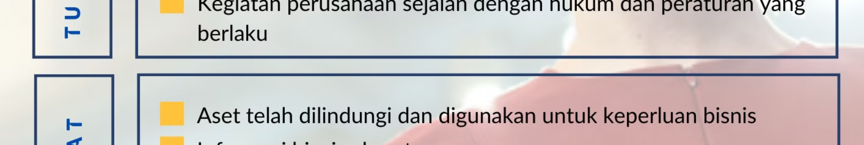



Pengawasan dan Pengendalian Internal
Audit Internal
Manajemen Risiko
Perbaikan Berkelanjutan
Memeriksa kepatuhan terhadap prosedur dan peraturan, serta mengevaluasi efektivitas pengendalian internal.
Mengidentifikasi, menganalisis, dan mengelola risiko-risiko yang dapat memengaruhi pencapaian tujuan perusahaan.
Melakukan evaluasi dan perbaikan secara terus-menerus untuk meningkatkan kualitas pengendalian internal.

Slide 8


Pelaporan dan Pertanggungjawaban
Laporan Keuangan
Menyajikan informasi tentang posisi keuangan, kinerja, dan arus kas perusahaan.
Laporan Tahunan
Memberikan gambaran menyeluruh tentang kegiatan, pencapaian, dan prospek perusahaan.
Laporan Keberlanjutan
Mengungkapkan kontribusi perusahaan terhadap pembangunan berkelanjutan.
Rapat Umum Pemegang Saham
Forum bagi pemilik untuk menyetujui keputusan strategis dan mengawasi kinerja manajemen.

Slide 9

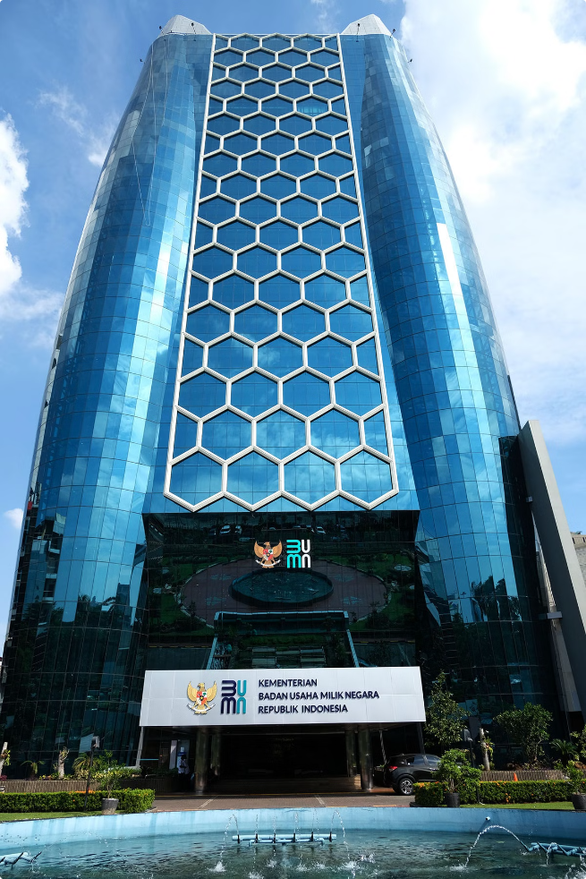
Tantangan dan Prospek ke Depan
1
Inovasi dan Digitalisasi
Mengadopsi teknologi baru untuk meningkatkan efisiensi dan daya saing.
2
Kolaborasi Strategis
Membangun sinergi dengan mitra, baik swasta maupun pemerintah.
3
Adaptasi Perubahan
Cepat beradaptasi dengan perubahan lingkungan bisnis yang dinamis.
4
Tata Kelola Berkelanjutan
Menerapkan praktik tata kelola perusahaan yang bertanggung jawab secara sosial dan lingkungan.

